Slide 1
공과대학 수업 중 익명질문을 위한
카카오톡 오픈채팅 학생 매뉴얼
(4190.308-002 컴퓨터구조 이재욱 교수)
2017. 9. 6
공과대학 정보화지원실

Slide 2
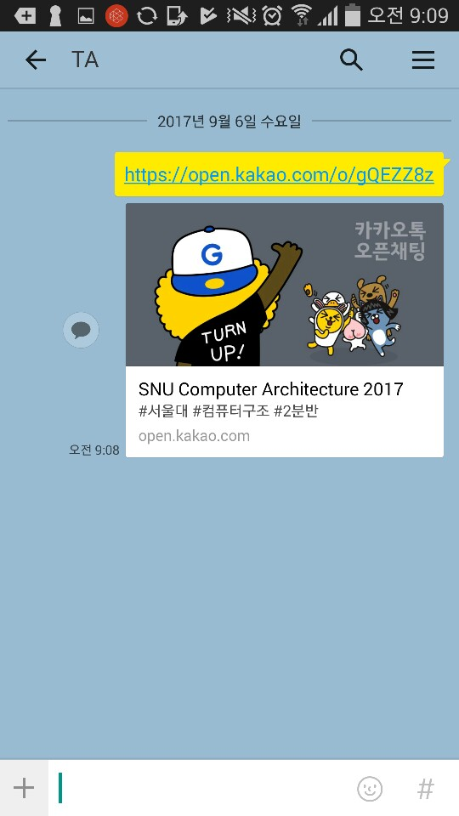
카카오톡 오픈채팅 학생
메일, 게시판, 메신저 등으로 전달 받은 오픈채팅 링크 클릭
2017년 컴퓨터구조 오픈채팅 링크:
https://open.kakao.com/o/gQEZZ8z

Slide 3

카카오톡 오픈채팅 학생
메일, 게시판, 메신저 등으로 전달 받은 오픈채팅 링크 클릭
그룹 채팅 참여하기 클릭

Slide 4
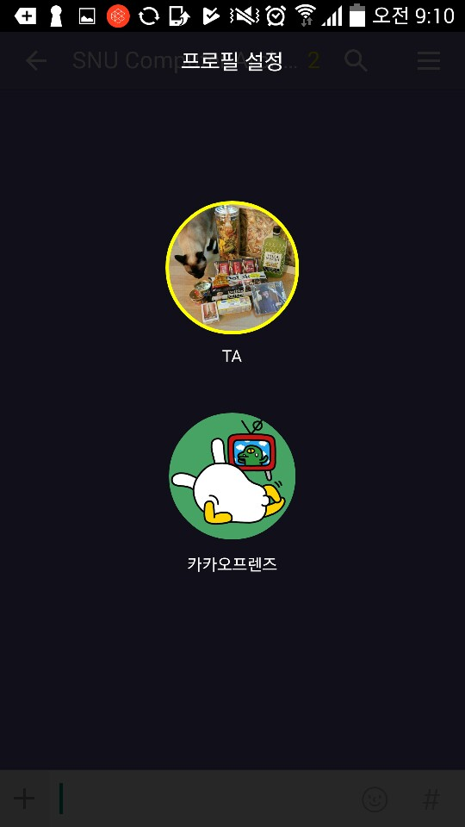
카카오톡 오픈채팅 학생
메일, 게시판, 메신저 등으로 전달 받은 오픈채팅 링크 클릭
그룹 채팅 참여하기 클릭
카카오프렌즈 프로필 클릭

Slide 5
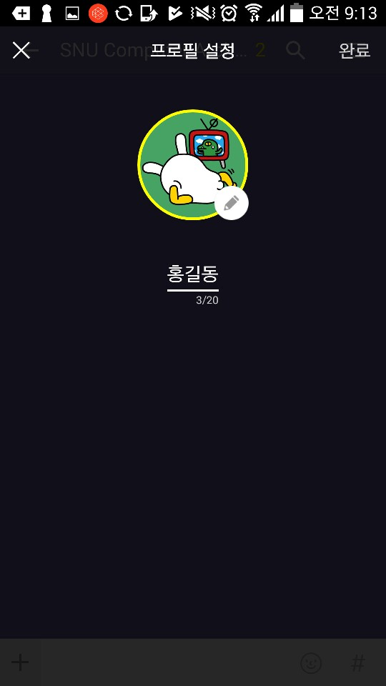
카카오톡 오픈채팅 학생
메일, 게시판, 메신저 등으로 전달 받은 오픈채팅 링크 클릭
그룹 채팅 참여하기 클릭
카카오프렌즈 프로필 클릭
익명 닉네임 입력

Slide 6
카카오톡 오픈채팅 학생
메일, 게시판, 메신저 등으로 전달 받은 오픈채팅 링크 클릭
그룹 채팅 참여하기 클릭
카카오프렌즈 프로필 클릭
익명 닉네임 입력
완료 클릭

Slide 7

카카오톡 오픈채팅 학생
메일, 게시판, 메신저 등으로 전달 받은 오픈채팅 링크 클릭
그룹 채팅 참여하기 클릭
카카오프렌즈 프로필 클릭
익명 닉네임 입력
완료 클릭
입장한 오픈채팅에 질문 입력

